Slide 1
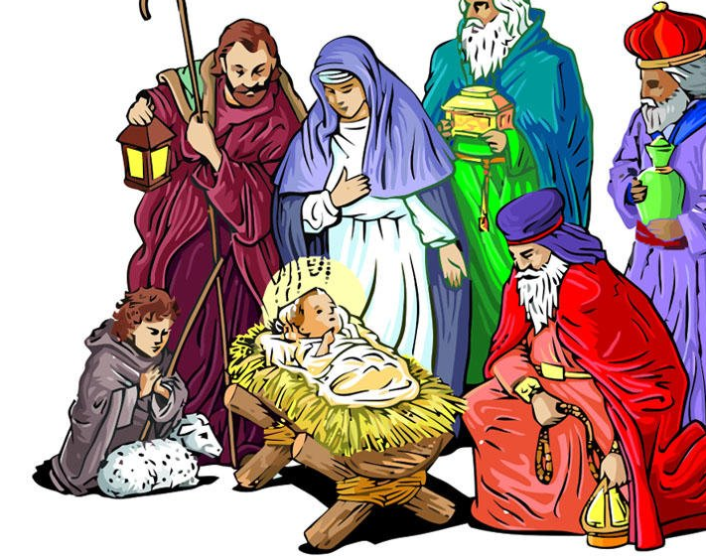
El Nacimiento de Jesús
Sermón por Pastor David Cox
Ibf-tlahuac.com
Enero 2, 2022

Slide 2
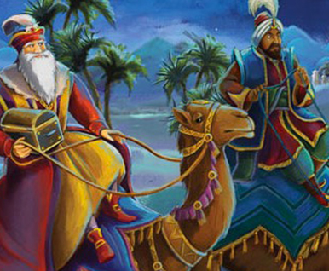
¿Qué importa?
Quien es este bebé
Su lugar en el plan de Salvación
Es una visita de Dios con la humanidad
Notes:
Quien es este bebé
A los siervos de Dios y sus ministros tienen un tratamiento especial. Lo más importante la persona en los planes de Dios, lo más el trato.
Este bebé no era un niño cualquiera. Dios puso mucho especial en este nacimiento y Él es muy especial.
Su lugar en el plan de Salvación
Más que un predicador o anunciador de la salvación de Dios, este bebé es el mero, mero Salvador.
Es una visita de Dios con la humanidad
En Isaías, Dios prometió a la temerosa y incrédula nación de Israel que Dios mismo iba a estar con ellos (Emanuel), y personalmente Dios iba a venir a andar de nuevo en la tierra (como Dios andaba en las tardes con Adán y Eva antes de la caída al pecado).

Slide 3

Lo anotado de los evangelistas
Mateo extenso
Marcos nada
Lucas extenso
Juan muy breve, de punto de vista de Dios
Notes:
Cada evangelista escribió su evangelio a un pueblo.
Mateo a los judíos. Presente Jesús como el prometido Rey de los Judíos. Era muy importante que hubo profecías hacia él como el Mesías y cumplió estas.
Marcos a los romanos. Presente Jesús como un siervo, entonces su procedimiento no era importante.
Lucas a los griegos. Presente Jesús como Dios encarnado en humanidad. Los datos de su nacimiento son importantes para ellos.
Juan al mundo. Presente Jesús como el Salvador del mundo. Su punto de ser Dios y Salvador es enfoque, no tanto su humanidad.
Históricamente, son representados con
Mateo – un ángel o un hombre
Marcos – un león con alas
Lucas – un buey
Juan – un Aguilar

Slide 4
Las Profecías de su Venida
Profecías en General
En el A.T.
En el N.T.
Para María y José
Notes:
Profecías General
Dios da profecías sobre eventos importantes. Entonces, el nacimiento de Cristo es importante.
En el A.T.
En Génesis 3 es predicho que la simiente de la mujer iba a pisar la cabeza de Satanás. De nuevo, Dios vio esto de suma importancia. Jesús no era cualquier hombre, sino Dios encarnado y el Salvador.
En el N.T.
Aunque mucho del N.T. pasó después del nacimiento de Jesucristo, aun así, el evento era de suma importancia en la vista de ellos.
Gálatas 4:4 Pero cuando vino el cumplimiento del tiempo, Dios envió a su Hijo, nacido de mujer y nacido bajo la ley,
El evento fue una montaña de grande proporciones en la esquema de la salvación.
Para María y José
Primero, hubo el evento del nacimiento de Juan el Bautista a una mujer pasado el tiempo de embarazarse.
Segundo hubo revelaciones directas a María y José. Dios quiso informarles de su gran parte en este evento.
Zacarías se quedó mudo por su falta de fe. Esto debería haber pesado a María que creer el ángel cuando le tocó a ella.
De todo que vemos de María era un mujer sabia, una buena mujer cristiana en todo aspecto.

Slide 5
La historia según Lucas
Elizabet y María
Notes:
Elizabet y María
No para menospreciarla, pero el suceso del embarazo de Elizabet era exactamente al tiempo correcto para María.
Anotamos que siendo embarazada, María tomó refugio con Elizabet durante parte de su embarazo.
El ángel le refirió a María el suceso de Elizabet para que crea lo que el ángel estaba diciéndola. Milagros sí pasan.

Slide 6
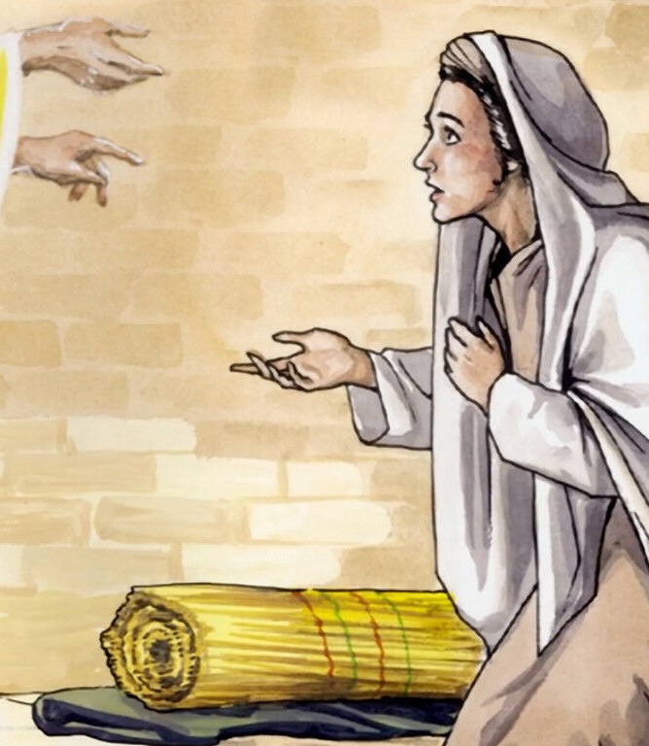
¿Estás loco?
Lucas 1:34 Entonces María dijo al ángel: ¿Cómo será esto? pues no conozco varón.
Notes:
Simplemente lo que el ángel estaba comunicándola es incoherente. ¿Una mujer que tiene un hijo sin un padre humano? Nunca había pasado esto antes. Entre las mujeres y especialmente madre a hija, no es como explican el nacer de bebés. Es increíble lo del anuncio del ángel. Pero era cierto, y hubo razones más allá que pudieron entender en el porqué tiene que ser así. Esto es un asunto de teólogos realmente.
Fe es simplemente tomar lo que Dios dice como es cierto ni modo que tan difícil o fácil es de creer. Uno afirma que es así y actúa como es cierto.
Lucas 1:37 porque nada hay imposible para Dios.
Los planes de Dios
Aparte de la fe personal en Dios y su palabra, hay una gran obra de Dios sobrepuesto a nuestras vidas. Cada persona juega una parte en estos planes divinos.
Tu decisión es si aceptas tu parte en ella o no. Dios quiso usar María para entrar Jesucristo en el mundo. Le dijo a María, y ella contestó afirmativamente.
Lucas 1:38 Entonces María dijo: He aquí la sierva del Señor; hágase conmigo conforme a tu palabra. Y el ángel se fue de su presencia.
Aunque no toca el milagroso para cada persona, sí nos toca a todos de tener una tarea, una parte en la voluntad de Dios, aunque a veces es mayor y casi siempre hay muchas cosas menores.

Slide 7
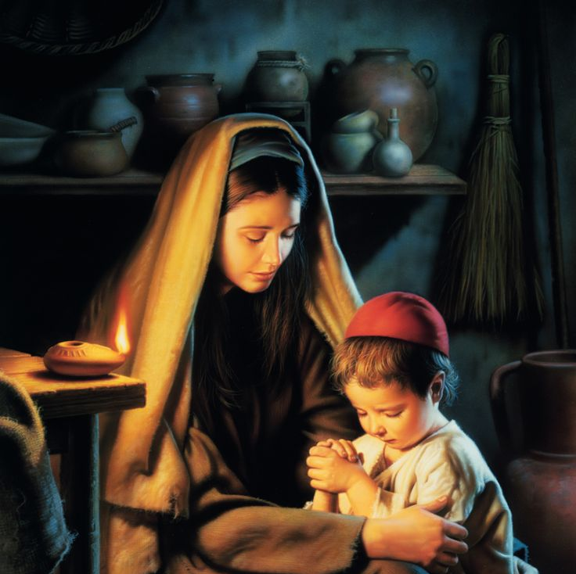
María enseñó a Jesús
Lucas 2:51 Y descendió con ellos, y volvió a Nazaret, y estaba sujeto a ellos. Y su madre guardaba todas estas cosas en su corazón.
Notes:
¿Te has fijado que en toda la vida de Jesús presentado a nosotros, María es el único que realmente enseñaba moralidad a niño Jesús?
No queremos adorar a María como los católicos, pero María era una buena cristiana sin duda. “La iglesia” para ellos era la sinagoga y el templo, los dos corruptos por la hipocresía de los judíos de su día. Desde la sorpresa de que el Mesías iba a nacer en Belén, hasta la ignorancia del Mesías cuando se paró frente de ellos, no estudiaban las Escrituras que tuvieron.
Lucas 2:46 Y aconteció que tres días después le hallaron en el templo, sentado en medio de los doctores de la ley, oyéndoles y preguntándoles.
Lucas 2:47 Y todos los que le oían, se maravillaban de su inteligencia y de sus respuestas.
Aun tenemos que entender que el niño Jesús era Dios de la eternidad, pero en una forma vino como humano, y en un punto, entró en su entendimiento de las cosas espirituales en él. No creo que tuvo 1 hora de haber nacido y pudo recetar los diez mandamientos. Pero el ser humano responsable para dárselo es José y María, y más María.
Cada mujer tiene una grande responsabilidad de entrenar a sus hijos igualmente como María. No se vale a delegar esta responsabilidad a otros. Otros pueden ayudarte, pero tienes que asegurar que aprenden de la Biblia. Primero sobre todo, uno mismo como mujer tiene que estudiar la Biblia y esto es en casa y en la iglesia. Tiene que aplicarse grandemente.

Slide 8
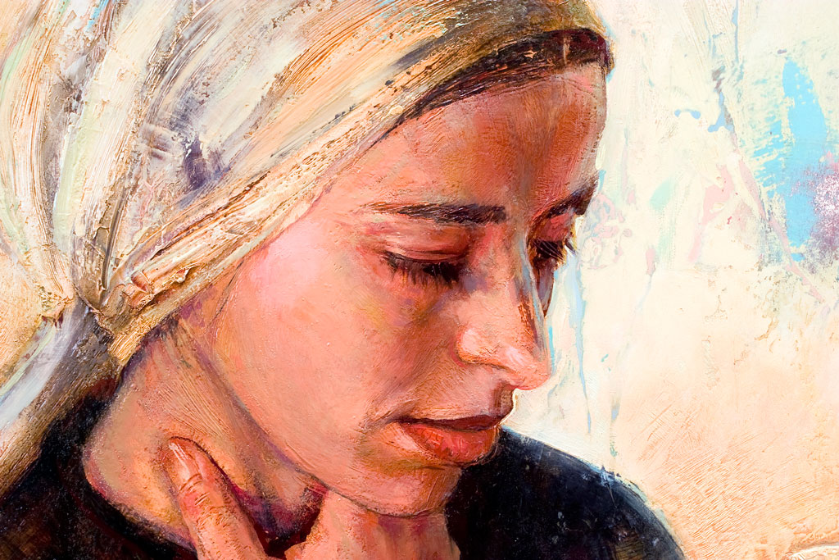
María la Bendita
Lucas 1:28 Y entrando el ángel en donde ella estaba, dijo: ¡Salve, muy favorecida! El Señor es contigo; bendita tú entre las mujeres.
Notes:
Si podemos por un momento olvidar lo que los católicos han hecho en adorar a María, vamos a analizar esto bien.
El Ángel pronunció una bendición sobre María. ¿Por qué?
Lucas 1:6 ​Ambos eran justos delante de Dios, y andaban irreprensibles en todos los mandamientos y ordenanzas del Señor.
Esto no era María y José sino Elizabet y Zacarías.
Pero lee con cuidad todo Lucas 1 hasta el final. ¿Dónde marcaba el ángel la vida piadosa de María? Sin duda María era piadosa, y tuvo mucho fe, pero no declaran las Escrituras esto en este pasaje, pero a Elizabet sí lo dice.
Entonces, ¿exactamente de dónde proviene la bendición sobre María? No era por su santidad personal, sino por su uso en los planes de Dios y la parte que iba a jugar en el nacimiento del Cristo, y su vida temprana.

Slide 9
El Cristo vendrá por María
Lucas 1:30 Entonces el ángel le dijo: María, no temas, porque has hallado gracia delante de Dios.31 Y ahora, concebirás en tu vientre, y darás a luz un hijo, y llamarás su nombre JESÚS. 32 Este será grande, y será llamado Hijo del Altísimo; y el Señor Dios le dará el trono de David su padre; 33 y reinará sobre la casa de Jacob « para siempre,» y su reino no tendrá fin.
Notes:
El ángel dice muy claro que la bendición sobre María no es por ella misma, sino porque Dios iba a usarla para traer el Cristo al mundo.
Puntos importantes:
No temas de todo lo que va a pasar en tu vida.
Concebirás – esto es de Dios, y no de un varón como los demás embarazos del mundo.
Llegarás a dar luz a este hijo.
Su nombre será Jesús. Jesús es griego para el nombre de José en el Antiguo Testamento. Significa, Jehová es Salvación.
Jesús será grande. Todo pariente de un joven quiere que sea algo bueno en la vida. Este niño será grande de fama.
“será llamado Hijo del Altísimo” – Según la lógica del momento, su padre o padrastro era José. Pero José no era el padre biológico del niño sino el Espíritu Santo viniendo sobre María. Entonces ¿De quién es Jesús el hijo? Del mero Dios el Padre en los cielos. Esto debería comunicar la idea que Jesús es 100% mero mero Dios.
Lucas 1:35 ​Respondiendo el ángel, le dijo: El Espíritu Santo vendrá sobre ti, y el poder del Altísimo te cubrirá con su sombra; por lo cual también el Santo Ser que nacerá, será llamado Hijo de Dios.
Jesús será el cumplimiento de la promesa de Dios a Israel de que un hijo del Rey David tendrá un reino que va a durar para la eternidad.

Slide 10
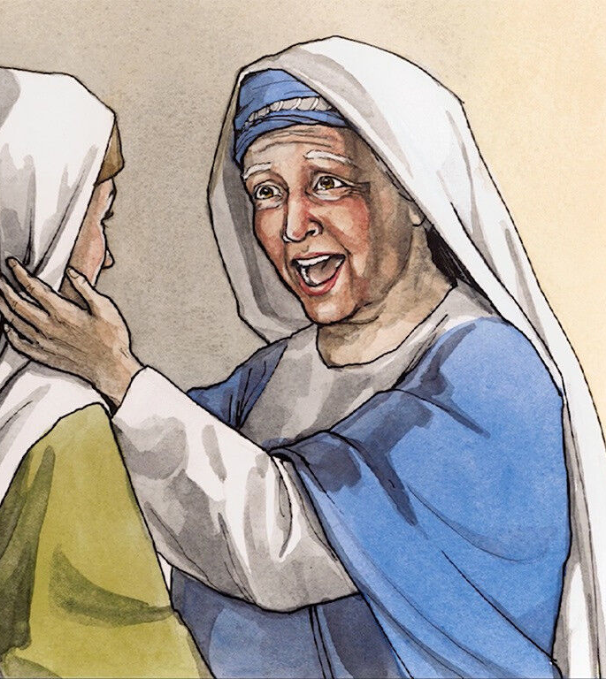
El papel de Elizabet
Lucas 1:39 ​En aquellos días, levantándose María, fue de prisa a la montaña, a una ciudad de Judá; 40 y entró en casa de Zacarías, y saludó a Elisabet. 41 Y aconteció que cuando oyó Elisabet la salutación de María, la criatura saltó en su vientre; y Elisabet fue llena del Espíritu Santo, 42 y exclamó a gran voz, y dijo: Bendita tú entre las mujeres, y bendito el fruto de tu vientre. 43 ​¿Por qué se me concede esto a mí, que la madre de mi Señor venga a mí? 44 ​Porque tan pronto como llegó la voz de tu salutación a mis oídos, la criatura saltó de alegría en mi vientre. 45 Y bienaventurada la que creyó, porque se cumplirá lo que le fue dicho de parte del Señor.
Notes:
Probablemente María tenía desde 14 a 18 años. Era una adolescente realmente, pero no una adulta. Emocionalmente ella no era preparada para los eventos que iban a pasar sobre el próximo año en su vida. Tuvo una situación muy difícil frente de ella.
El Ángel había dicho que iba a ser embarazada por el Espíritu Santo.
Las costumbres y la sociedad del tiempo eran de insistir que cada mujer embarazada sea ligada al hombre que la embarazó. En el caso de solteras que llegan a será embarazadas, era uno u otro. A. Si es una prostituta o mujer sin principios morales, y la gente va a apedrearla, o B. Admitan su imprudencia, llevan su escorio, y se casan. Si el varón no quiere casarse con ella, entonces él puede mandarla lejos para quitar la escoria de él.
Todavía no habían casado. Estaban en esto.
Pero no se podían casarse normal con todas las festividades y la ceremonia si ella ya estaba embarazada. Entonces, aunque la Biblia no explica, ella se fue a vivir con Elizabet hasta su tiempo de nacer el bebé.
Elisabet era una mujer muy espiritual, y normalmente no haría nada de nada menos regañar a una jovencita embarazada sin haber casado todavía. Pero de inmediato, su bebé (de Elisabet, quien era Juan el Bautista) se reconoció el Salvador aun en el vientre de su madre.
El evento de Juan el Bautista brincando aun en el vientre de su madre, y que Elisabet recibió tan cariñosamente a María eran eventos que deberían animado a María grandemente.
Pero todo lo que pasó y que María fue aprobada en sus decisiones y acciones se giran sobre la fe de María que va creciendo momento por momento enfrente de nuestros ojos. Escuchó la Palabra del Señor, y la aceptó como es cierto sin duda. Esto es fe.

Slide 11
El Magníficat
Lucas 1:47 Y mi espíritu se regocija en Dios mi Salvador. 48 Porque ha mirado la bajeza de su sierva; Pues he aquí, desde ahora me dirán bienaventurada todas las generaciones.
49 Porque me ha hecho grandes cosas el Poderoso; Santo es su nombre, 50 Y su misericordia es de generación en generación A los que le temen.
Notes:
En ningún lado dijo María, “Ahora todas las personas van a adorarme.” Ella no tuvo ideas de grandeza que fluyeron de la bendición del ángel. No.
Era gozosa. Lleno de felicidad y contentamiento.
La actitud de María era “(Dios) ha mirado la bajeza de su sierva” María era llena de humildad y mansedumbre. No de jactancia y arrogancia.
Su estado de ser bendecida fluye desde su hijo, no de ella.
La grande obra aquí es lo que Dios ha hecho, “me ha hecho grandes cosas el Poderoso.”
Ella regresa a un tema por toda la Palabra de Dios, la misericordia de Dios. Esto tiene partes importantes.
1.) Somos pecadores condenados al castigo y la ira de Dios.
2.) Nadie llega a tener la misericordia de Dios sin temer a Dios primeramente. Esto es de reconocer nuestro estado de pecador, la sentencia de castigo y ira sobre nosotros, y solamente por la misericordia de Dios podemos escapar esta ira y castigo.

Slide 12
El Magníficat
Lucas 1:51 Hizo proezas con su brazo; Esparció a los soberbios en el pensamiento de sus corazones.
52 Quitó de los tronos a los poderosos, Y exaltó a los humildes. 53 A los hambrientos colmó de bienes, Y a los ricos envió vacíos.
54 Socorrió a Israel su siervo, Acordándose de la misericordia
55 De la cual habló a nuestros padres, Para con Abraham y su descendencia «para siempre.»
Notes:
“proezas” significa “vigor” o potencia, imperio (actos fuertes de un rey), actos con autoridad y poder, poderosamente.
A los exaltados, Dios se va tirando al suelo.
Dios quita sus tronos, y a los humildes se levanta.
Dios empareja la injusticia y lo “no parejo, no justo” en la vida. Unos tienen mucho y son malos, y otros tienen poco y son buena gente.
Dios va defendiendo y socorriendo a los que le sirvan, a los temerosos de Dios.
Dios tiene misericordia para los que le temen.
Finalmente, se conecta lo que Dios está haciendo con María y su embarazo con Abraham y el pacto de la salvación que Dios hizo con él. Ella es una hija de Abraham, y por medio de ella, se cumple la salvación prometida a Abraham y a todos después y antes de él.

Slide 13
El Magníficat
Lucas 1:51 Hizo proezas con su brazo; Esparció a los soberbios en el pensamiento de sus corazones.
52 Quitó de los tronos a los poderosos, Y exaltó a los humildes. 53 A los hambrientos colmó de bienes, Y a los ricos envió vacíos.
54 Socorrió a Israel su siervo, Acordándose de la misericordia
55 De la cual habló a nuestros padres, Para con Abraham y su descendencia «para siempre.»
Notes:
Las ideas en Israel en este tiempo eran tales que todo Israel estaba (por generaciones) esperando para el Cristo de nacer a una mujer de Israel. Cuando una mujer era embarazada, pensaron que pudo haber el Cristo. El Mesías es masculino. Todos los vecinos y familia de la pareja se acercaba listos para celebrar el nacimiento. Si fuera un varón, celebraron el nacimiento. Si era una niña, todos se fueron a sus casas sin celebrar. El enfoque no era el nacimiento de un bebé, sin la posibilidad de que este nacimiento era la entrada del Mesías al mundo, y pronto iba a salvar los judíos de sus enemigos.

Slide 14
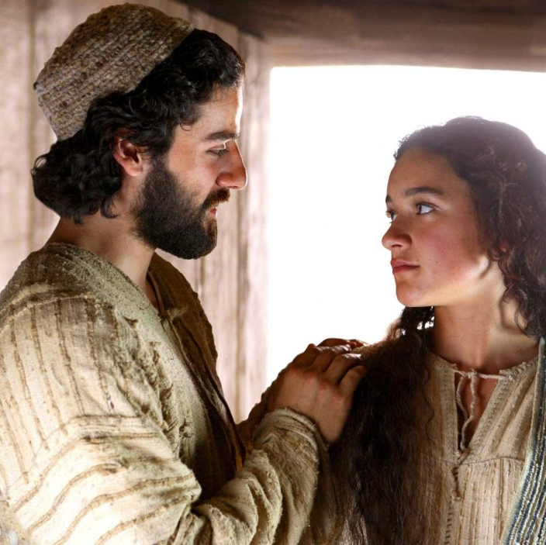
María regresó a su casa
Lucas 1:56 Y se quedó María con ella (Elisabet) como tres meses; después se volvió a su casa.
Notes:
Sin duda la exhortación y ánimo de estar en la compañía de otra buena cristiana le ayudó a María para aguantar lo difícil de los días de su alivio y la huida a Egipto. Si entendieron bien su situación la persecución de niños era por culpa de María, José y su bebé.

Slide 15
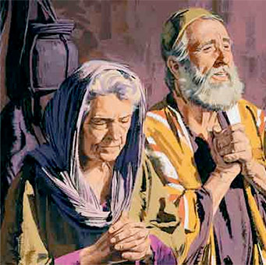
El silencio de Zacarías fue quitado
Lucas 1:65 Y se llenaron de temor todos sus vecinos; y en todas las montañas de Judea se divulgaron todas estas cosas. 66 Y todos los que las oían las guardaban en su corazón, diciendo: ¿Quién, pues, será este niño? Y la mano del Señor estaba con él.
Notes:
Al momento de nombrar al hijo de Zacarías y Elisabet, pusieron el nombre de Zacarías su padre, pero Dios soltó su lengua en este momento y habló Zacarías. Ponedle el nombre de Juan.
Todos fueron asombrados por esto. ¿Quién es este Juan? Nombran a los hijos atrás de un pariente aun distante que los padres del niño estimaban adentro de su propia familia. Entonces ¿Quién es este Juan?
Lo importante aquí es que el niño fue marcado como un gran profeta del Señor aun de nacimiento.
La Prueba de Zacarías
¿Qué fue? Era de creer a Dios. De aceptar como cierto lo que Dios está diciendo y mandándoles.
Para la gente alrededor de Zacarías y Elisabet, vieron la mano de Dios y se asustaron. Dios impuso silencio sobre Zacarías y luego lo quita.
María sin duda fue enterado de estos hechos.
El asunto más importante para María ¿es quién es su hijo? Resolviendo esto en que es el Mesías, Dios vivo entre nosotros, Emanuel, era la respuesta correcta. Aun aceptando esto en fe, ¿Qué significa? ¿Cómo va a resultar en lo actual en sus vidas?

Slide 16

¿Qué significa Jesús para nosotros?
Alguien hizo la pregunta, ¿Qué harás con Jesús?
¿Es tu Salvador? ¿Tu única forma de ir al cielo? ¿De agradar a Dios?
Notes:
Navidad no es un tiempo sobre Santa Claus, ni árboles de Navidad, ni fiestas, ni regalos.
Debemos siempre mantener la encarnación en vista, y nuestros corazones puestos en el Salvador.
Hay mucha distracción en este tiempo del año. No debemos caer en estas trampas.
Tu fe es lo que te salva. Fe es de aceptar como cierto lo que Dios dice y ha hecho.
La Fe de María
Lo interesante de todo esto es de ver la fe de José y María creciendo por medio de los hechos de Dios.
Fe es de tomar algo por cierto aun cuando no ves evidencias para su actualidad.
Hebreos 11:1 Es, pues, la fe la certeza de lo que se espera, la convicción de lo que no se ve.
Cómo vemos la fe creciendo en María y otros, tiene que crecer en nosotros.
Jesús es completamente Dios.
Jesús vino para morir en la cruz.
Jesús es el Salvador.
Ten tu fe en Él, que murió en la cruz para ti, y serás salvo.

Slide 17
Cree en el Hijo de Dios
Juan 3:18 El que en él cree, no es condenado; pero el que no cree, ya ha sido condenado, porque no ha creído en el nombre del unigénito Hijo de Dios.
Juan 3:19 Y esta es la condenación: que la luz vino al mundo, y los hombres amaron más las tinieblas que la luz, porque sus obras eran malas.
Juan 3:20 Porque todo aquel que hace lo malo, aborrece la luz y no viene a la luz, para que sus obras no sean reprendidas.
Juan 3:21 Mas el que practica la verdad viene a la luz, para que sea manifiesto que sus obras son hechas en Dios.
Notes:
La condenación al infierno es sobre un solo punto, no has creído en Jesucristo como tu Salvador personal.
No crees en él porque vives en obscuridad, y quieres quedar en tus pecados. No quieres venir a la luz de Dios.
De hecho, tú aborreces la luz de Dios por no creer en Jesús.
Viniendo a luz, es de encontrar la verdad de Dios, y practicarla. Siempre la salvación tiene su contraparte, la santificación.

